Slide 1
Ankara Üniversitesi
Dil ve Tarih-Coğrafya Fakültesi
Coğrafya Bölümü
COG 435 UZAK DOĞU
KORE SAVAŞI
Doç. Dr. Mutlu YILMAZ

Slide 2
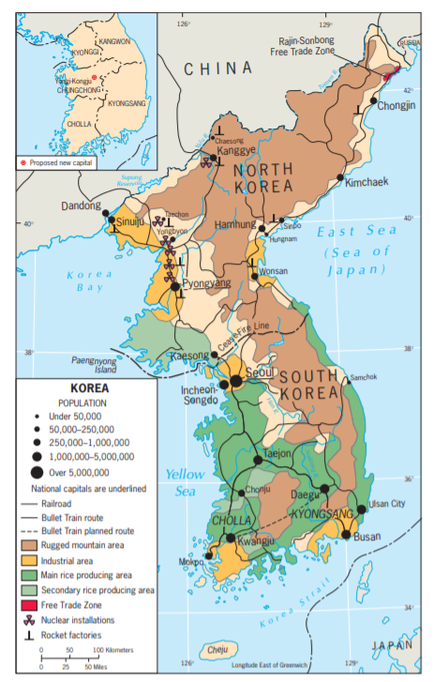
KORE SAVAŞI
Kore yarımadası Asya kıtasının doğusunda yer almaktadır. Kuzeyinde Çin ve Rusya ile karadan, batısında Çin’le ve doğusunda Japonya ile denizden komşudur.
COG 435 - UZAK DOĞU
Kaynak: de Bilij vd. 2011: 503.

Slide 3
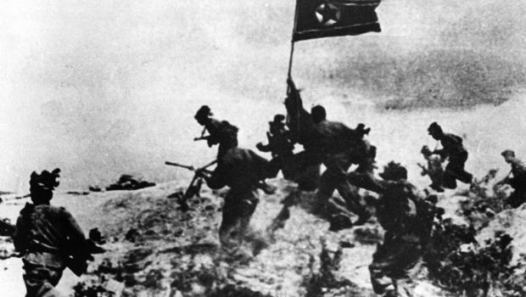
KORE SAVAŞI 25 Haziran 1950- 27 Temmuz 1953
Kore, Asya kıtasına geçebilmek için büyük bir jeopolitik önem taşımaktaydı. Bu nedenle büyük devletler, jeopolitik avantaj sağlamak için Kore üzerindeki çıkarlarını korumaya çalışmışlardır. II. Dünya Savaşı sonunda Japonya tamamen teslim olunca, Kore Yarımadası’nın ortasından geçen 38’inci paralelin güneyini ABD, kuzeyini de Rusya işgal etti. Ruslar, kuzeyde komünist bir idare kurup çekilince, orada Kuzey Kore, güneyde de Güney Kore olmak üzere iki devlet ortaya çıktı.
Kore savaşı Sovyetler Birliği ile Çin Halk Cumhuriyeti desteğindeki Kuzey Kore ile, ABD ve Birleşmiş Milletler üyesi 15 devletin desteklediği Güney Kore arasında geçmiştir. Bu savaş, Soğuk Savaş'ın ilk sıcak çatışması olmuştur.
COG 435 - UZAK DOĞU

Slide 4
KORE SAVAŞI 25 Haziran 1950- 27 Temmuz 1953
Moskova hükümeti 25 Haziran 1950 sabahında Kuzey Kore kuvvetlerine Güney Kore sınırlarını işgal talimatı vermiştir. Amaç, Kore yarımadasını Kim Il Sung’un liderliğinde birleştirmekti. Bunun üzerine ABD hükümeti General Douglas MacArthur’a Güney Kore’ye askeri yardım yapılması emrini vermiştir. Bu olayın hemen ardından Birleşmiş Milletler Güvenlik Konseyine başvuran ABD, Güney Kore’ye yardım edilmesi gerektiğine ilişkin önergesini sunmuş ve bu önerge Yugoslavya’nın olumsuz oyuna karşın dokuz olumlu oyla kabul edilmiştir.
BM birlikleri; Türkiye, ABD, İngiltere, Yeni Zelanda, Belçika, Filipinler, Kanada, Lüksemburg, Yunanistan, Habeşistan, Güney Afrika Birliği, Hollanda, Kolombiya askerlerinden oluşturulmuştur.
COG 435 - UZAK DOĞU

Slide 5
KORE SAVAŞI 25 Haziran 1950- 27 Temmuz 1953
ABD Amirali Douglas MacArthur 24 Ekim 1950’de son hücum ile Kuzey Kore’nin işgal edileceğini bildirmiştir. Fakat Çin Halk Cumhuriyetinden yüz binlerce gönüllü Yalu nehrini geçerek Kore’ye girmiş ve ABD/BM güçlerinin mevzilerine sızarak bu birliklere ağır kayıplar verdirmişlerdir. Çin Halk Ordusu birlikleri BM güçlerini güneye doğru püskürterek güney bölgesini işgal etmeye başlamışlardır. Ancak BM güçlerinin karşı taarruzu sonucu savaş cephesi 38. enlem boyunca sabitlenmiştir.
Bu olaylardan sonra savaş alanında birlikler birbirine üstünlük sağlayamayınca mecburen taraflar barış görüşmeleri yapmaya başlamışlardır. Taraflar müzakere sürecinde çarpışmaya devam etmişlerdir.
COG 435 - UZAK DOĞU

Slide 6
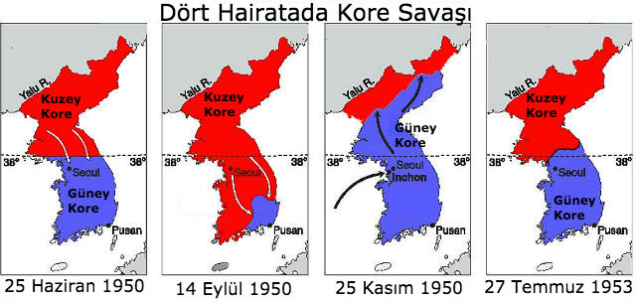
KORE SAVAŞI 25 Haziran 1950- 27 Temmuz 1953
COG 435 - UZAK DOĞU

Slide 7
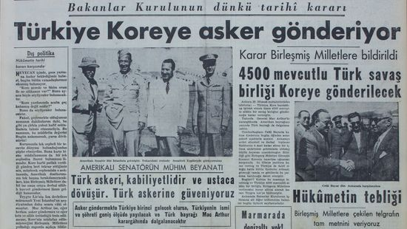
KORE SAVAŞI 25 Haziran 1950- 27 Temmuz 1953
COG 435 - UZAK DOĞU
Kore savaşına BM üyesi olan bütün devletlerden asker katıldığı için Türkiye’den de katılım olmuştur.

Slide 8
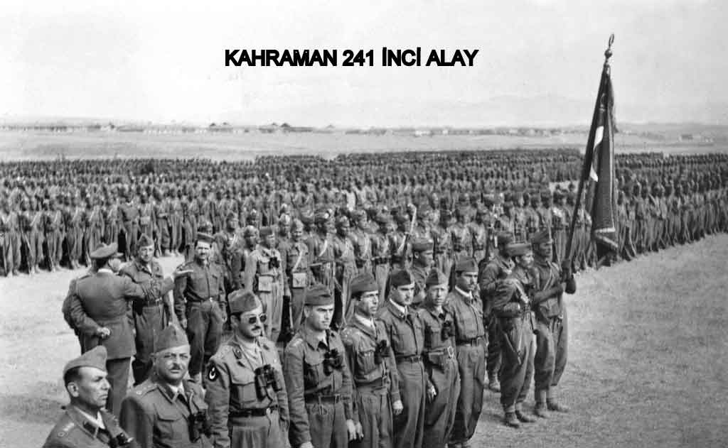
KORE SAVAŞI 25 Haziran 1950- 27 Temmuz 1953
COG 435 - UZAK DOĞU

Slide 9
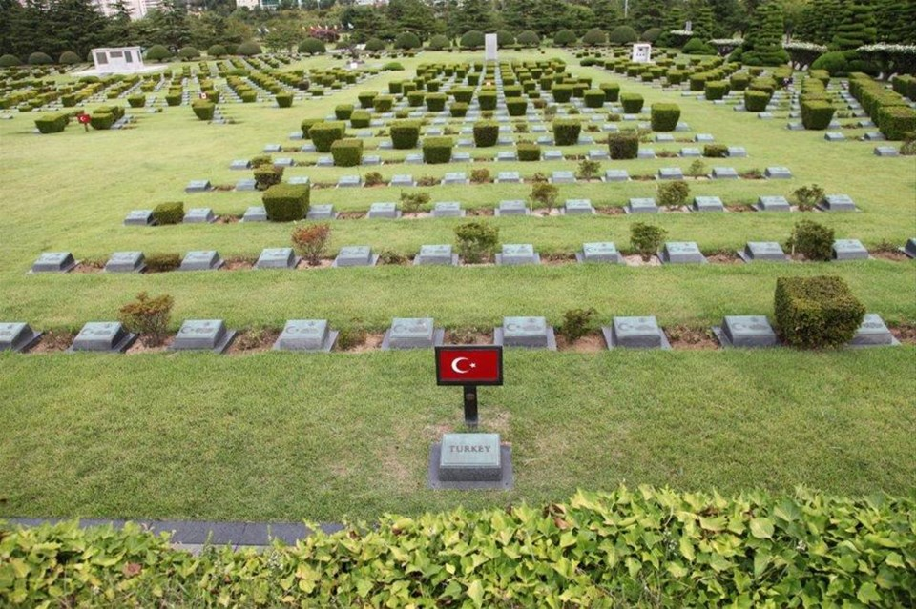
KORE SAVAŞI 25 Haziran 1950- 27 Temmuz 1953
COG 435 - UZAK DOĞU
Savaşta 3 milyon insan hayatını kaybetmiştir. Savaş boyunca 56.000 ABD askeri, 600.000 Koreli asker, 500.000 Çin askeri ve 1,5 milyon komünist öldürülmüştür.
Güney Kore ordusu 141 bin ölü ve 43 bin kayıp, Birleşmiş Milletler kuvvetleri 36 bin ölü vermiş, karşı taraftan Kuzey Kore ordusu 295 bin ölü, komünist Çin ordusu da 184 bin ölü vermiştir.

Slide 10
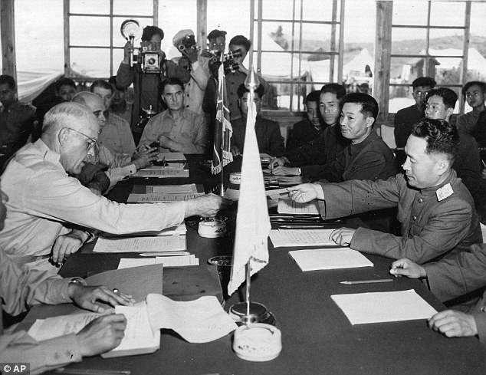
KORE SAVAŞI 25 Haziran 1950- 27 Temmuz 1953
1951 yılının Nisan ayında başlayan görüşmeler ancak 1953 yılının Temmuz ayında sonuç vermiştir. Sovyet lideri Stalin’in 1953 Mart’ında ölümüyle, iktidar kavgaları ülkeyi yıpratmış ve Sovyet Rusya anlaşmayı kabul etmeye razı olmuştur ve Panmunjom antlaşması imzalanmıştır.
Panmunjom Ateşkes Antlaşması, 27 Temmuz 1953 tarihinde Birleşmiş Milletler ile Kuzey Kore ve Çin arasında yapılan ve Kore Savaşı'nı sona erdiren ateşkes antlaşmasıdır. Bu antlaşmayla Kuzey ve Güney Kore arasındaki 38. enlem tekrar sınır kabul edilmiş, Kuzey Kore ve Güney Kore'yi ayıran Kore Tarafsız Bölgesi oluşturulmuş ve savaş rehineleri karşılıklı geri verilmiştir.
COG 435 - UZAK DOĞU

Slide 11
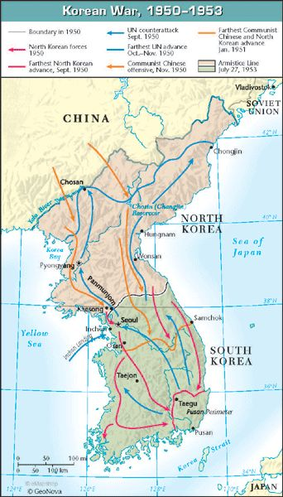
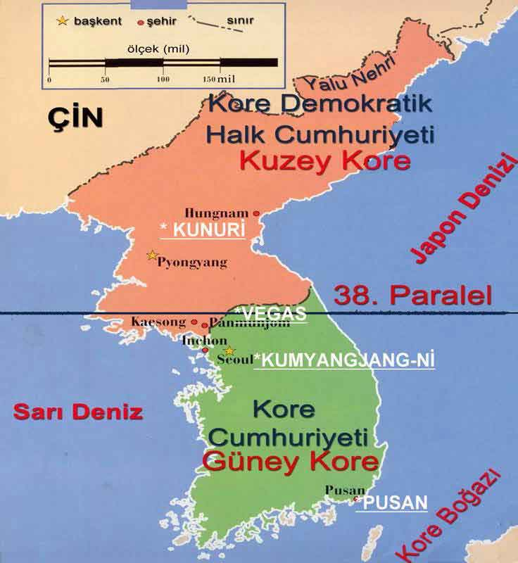
KORE SAVAŞI 25 Haziran 1950- 27 Temmuz 1953
COG 435 - UZAK DOĞU

